Slide 1
Experiencing Mobility in Vichy/ Vichy- izkušnja mobilnosti
dijakov SŠGT Radenci

Slide 2
HOTELI/RESTAVRACIJE
HOTEL MERCURE THERMALIA Boris
L’OREE DES TERMES Danija, Majda
LE 7 Samanta, Eva, Janez
HOTEL LES CELESTINS Janin
MUSEE D’OPERA DE VICHY Matija
LE GAULOIS Sandi
QUARTIER LATIN Sanja

Slide 3
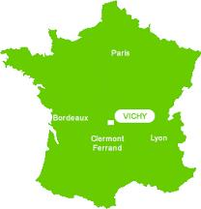
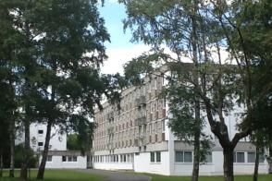
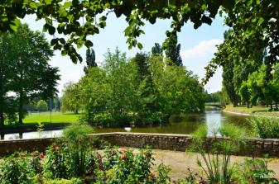
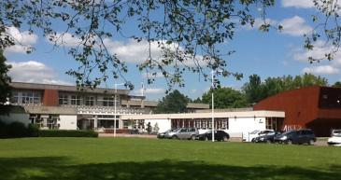
VICHY - mesto in občina v osrednji francoski regiji Auvergne Namestitev
Športno-rekreacijski center

Slide 4
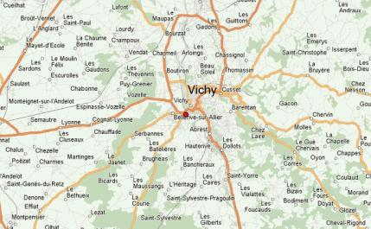
VICHY – mesto termalnih vrelcev
Znano je po mineralni vodi Vichy Celestins in bonbonih Pastile de Vichy.
Termalna voda Vichy izvira iz osrčja francoske vulkanske regije v globini 4000 m (vsebuje kar 15 mineralov in 13 oligoelementov).
Mesto leži ob reki Allier.
V bližini mesta je jezero,
kjer se odvijajo številne
športne aktivnosti.

Slide 5
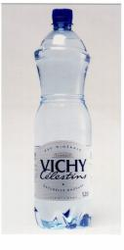
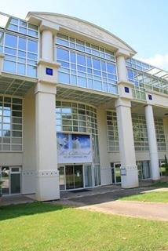
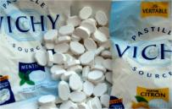
VICHY – voda, pastile, toplice, znamenitosti …

Slide 6
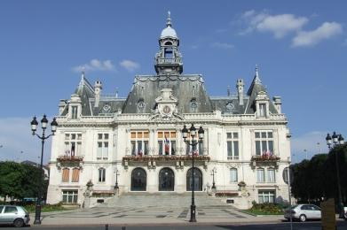
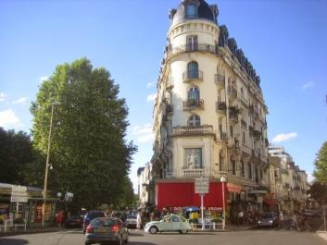
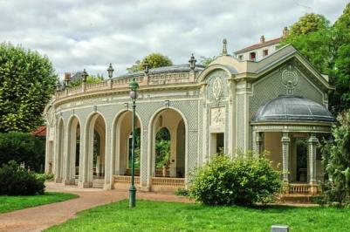
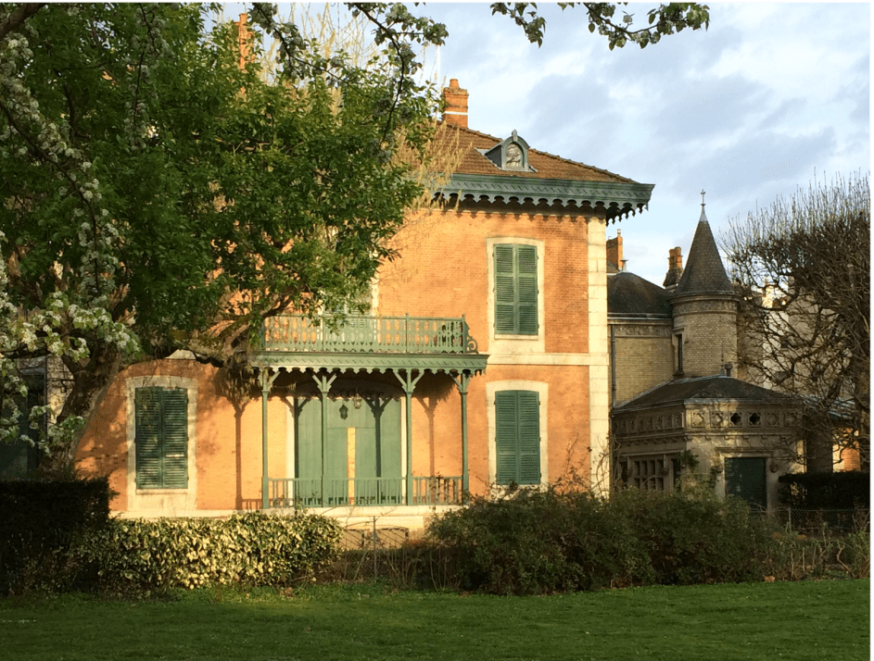

Slide 7
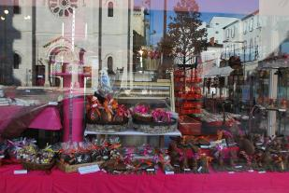
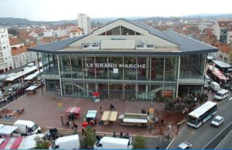
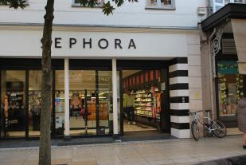
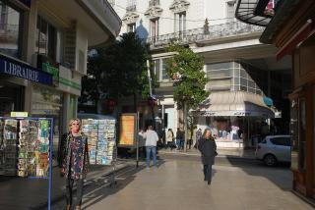
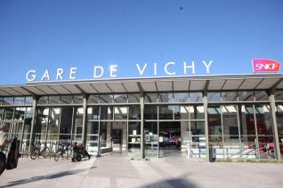
VICHY – nekaj mestnih utrinkov …

Slide 8
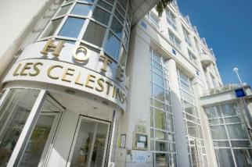
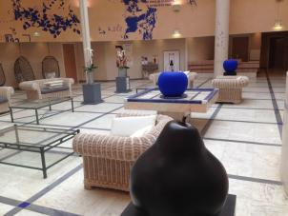
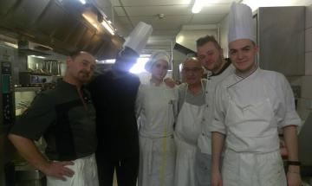
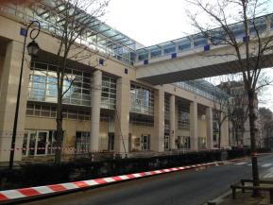
HOTEL LES CELESTINS Janin
Hotel s petimi zvezdicami
Razdeljen je na hotel in zdravilišče.
Poimenovan je po termalnem vrelcu.

Slide 9
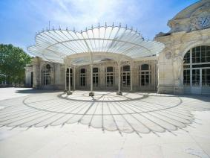
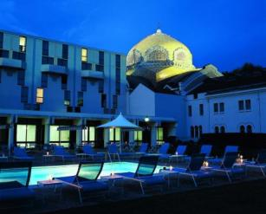
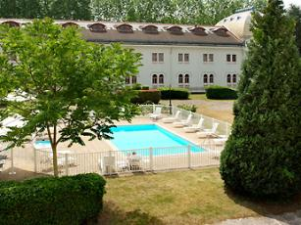
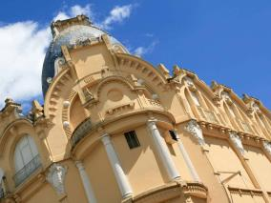
HOTEL MERCURE VICHY THERMALIA Boris
Zunanji bazen
Fitnes
Restavracija

Slide 10
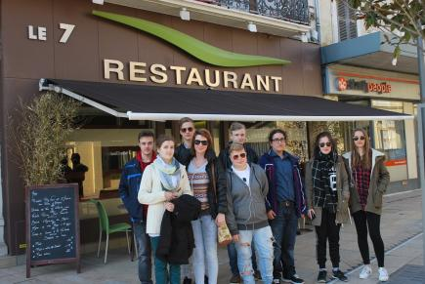
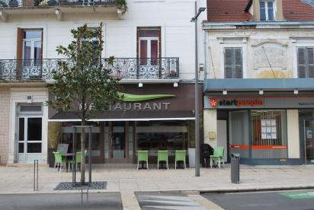
RESTAURANT LE 7 Samanta, Eva, Janez
Restavracija, znana po tradicionalni francoski kuhinji
Odprta je od ponedeljka do sobote.

Slide 11
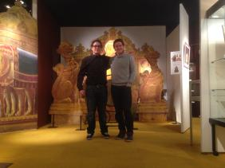
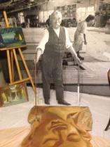
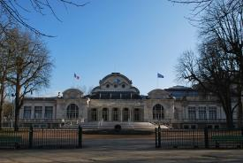
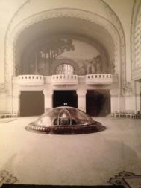
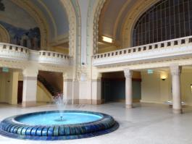
MUSEE D’OPERA DE VICHY Matija
Prikazuje zgodovino opere od 1902 do danes.
100 kostumov
Makete, plakati, časopisni članki, rekviziti …

Slide 12
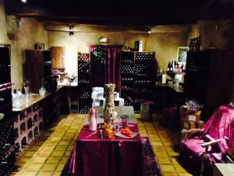
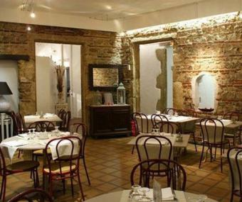
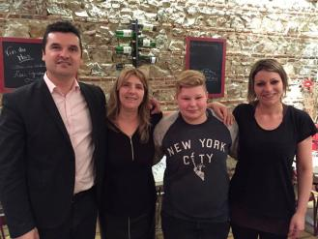
LE QUARTIER LATIN Sanja
Tradicionalna francoska restavracija
Znana je po bogati ponudbi vin.

Slide 13
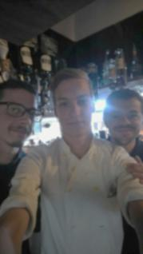
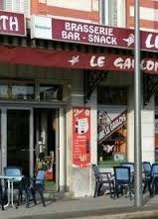
LE GAULOIS Sandi
Gostilna z burgerji, jedmi z žara
Klasični rok hiti

Slide 14
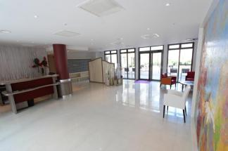
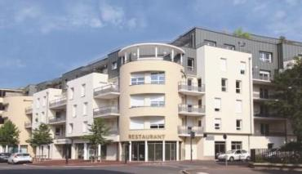
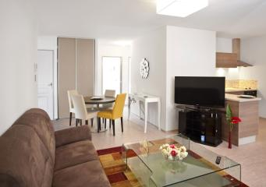
L´OREE DES THERMES Danija in Majda
Nahaja se v samem srcu mesta.
Je v bližini glavne avtobusne postaje.

Slide 15
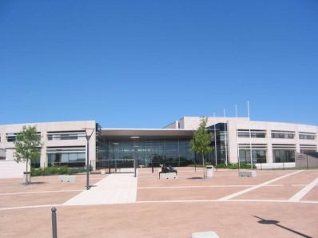
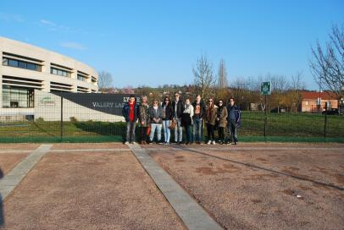
Partnerska šola: LYCÉE VALERY LARBAUD

Slide 16
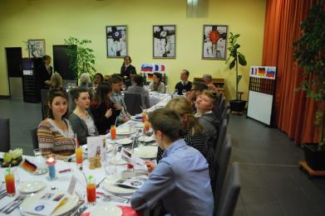
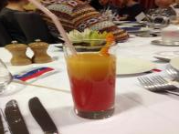
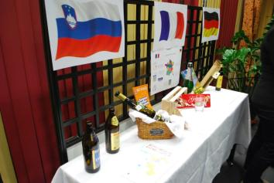
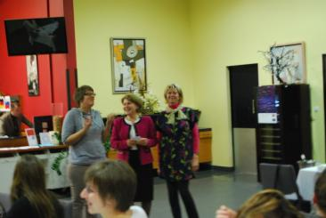
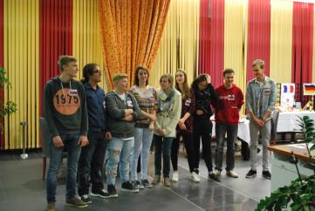
SPREJEM NA ŠOLI
Udeleženci mobilnosti iz Slovenije in Nemčije

Slide 17
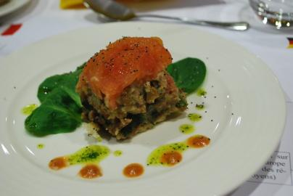
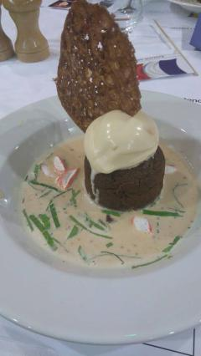
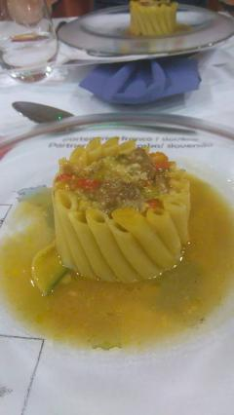
LYCÉE VALERY LARBAUD - francoska kulinarika

Slide 18
EKSKURZIJA v svet vulkanov, vulkanskih jezer in termalnih izvirov
VULCANIA – tematski park je središče vulkanov
v pokrajini Auvergne, pribl. 60 km od Vichyja.

